Slide 1


Контрольно-счетная палата
Петропавловск-Камчатского городского округа
​Отчет о результатах экспертно-аналитического мероприятия
«Анализ динамики и структуры дебиторской задолженности бюджета Петропавловск-Камчатского городского округа по налоговым и неналоговым доходам»
за 2023-2025 годы

Slide 2
Объект контроля:
Управление финансов администрации ПКГО, иные объекты в случае необходимости
Основание для проведения экспертно-аналитического мероприятия:
Предмет экспертно-аналитического мероприятия:
деятельность главных администраторов доходов бюджета Петропавловск-Камчатского городского округа по администрированию дебиторской задолженности в части налоговых и неналоговых доходов бюджета, отчет об исполнении бюджета городского округа.
пункт плана 2.1.3 плана деятельности Контрольно-счетной палаты на 2026 год, утвержденного приказом КСП от 29.12.2025 № 73-КСП.
Цель экспертно-аналитического мероприятия:
Проверяемый период:
анализ динамики и структуры дебиторской задолженности бюджета Петропавловск-Камчатского городского округа по налоговым и неналоговым доходам.
2023-2025 годы.

Slide 3
Объект контроля:
Управление финансов администрации ПКГО, иные объекты в случае необходимости
Срок проведения контрольного мероприятия:
с 21.05.2026 по 29.06.2026
Результаты контрольного мероприятия:
«Анализ динамики и структуры дебиторской задолженности бюджета Петропавловск-Камчатского городского округа по налоговым и неналоговым доходам» за 2023-2025 годы:

Slide 4
Реализация полномочий главных администраторов по администрированию дебиторской задолженности по доходам бюджета в соответствии с постановлением администрации Петропавловск-Камчатского городского округа от 22.12.2010 № 3506 «Об утверждении порядка осуществления бюджетных полномочий главными администраторами доходов бюджета Петропавловск-Камчатского городского округа, являющимися органами местного самоуправления Петропавловск-Камчатского городского округа и (или) находящимися в их ведении казенными учреждениями»
01

Slide 5

В ходе анализа локальных нормативных актов главных администраторов доходов бюджета городского округа на предмет их соответствия законодательству РФ установлено следующее:
Порядки принятия решений о признании безнадежной к взысканию задолженности по платежам в бюджет (включая пени и штрафы) и ее списания у некоторых главных администраторов доходов
01
сформированы с нарушением требований статьи 47.2 БК РФ и Постановления № 393.
02
Регламенты реализации полномочий по взысканию дебиторской задолженности по доходам у отдельных главных администраторов доходов
разработаны с нарушением требований статьи 160.1 БК РФ и Приказа № 139н

Slide 6
Анализ динамики и структуры дебиторской задолженности по налоговым и неналоговым доходам бюджета городского округа
02

Slide 7
Динамика дебиторской задолженности по налоговым и неналоговым доходам бюджета городского округа за
2023-2025 годы отражена на следующей диаграмме (тыс. рублей):

Slide 8

Кроме этого, в ходе экспертно-аналитического мероприятия установлено следующее:
При формировании Сведений (ф. 0503169) Управлением дорожного хозяйства, транспорта и благоустройства администрации Петропавловск-Камчатского городского округа допущено нарушение пункта 167 Приказа Минфина РФ № 191н, выразившееся в не отражении в отчете данных о наличии долгосрочной и просроченной дебиторской задолженности.

Slide 9
Анализ состояния дебиторской задолженности по налоговым доходам
2.1

Slide 10
Структура и динамика дебиторской задолженности по налоговым доходам в период с 2023 по 2025 годы представлена на следующей диаграмме (тыс. рублей):

Slide 11
Анализ состояния дебиторской задолженности по неналоговым доходам
2.2
2.2.1. Анализ состояния дебиторской задолженности по доходам от использования имущества, находящегося в государственной и муниципальной собственности

Slide 12
Структура и динамика дебиторской задолженности по доходам от использования имущества, находящегося в государственной и муниципальной собственности в период с 2023 по 2025 годы представлена на следующей диаграмме (тыс. рублей):

Slide 13
Анализ состояния дебиторской задолженности по неналоговым доходам
2.2
2.2.2. Анализ состояния дебиторской задолженности по доходам от оказания платных услуг (работ), компенсаций затрат

Slide 14
Структура и динамика дебиторской задолженности по доходам от оказания платных услуг (работ), компенсации затрат в период с 2023 по 2025 годы представлена на следующей диаграмме
(тыс. рублей):

Slide 15
Анализ состояния дебиторской задолженности по неналоговым доходам
2.2
2.2.3. Анализ состояния дебиторской задолженности по доходам от продажи материальных и нематериальных активов

Slide 16
Структура и динамика дебиторской задолженности по доходам от продажи материальных и нематериальных активов в период с 2023 по 2025 годы представлена на следующей диаграмме (тыс. рублей):

Slide 17
Анализ состояния дебиторской задолженности по неналоговым доходам
2.2
2.2.4. Анализ состояния дебиторской задолженности по поступлениям бюджета от штрафов, санкций, возмещения ущерба

Slide 18
Структура и динамика дебиторской задолженности по поступлениям бюджета от штрафов, санкций, возмещения ущерба в период с 2023 по 2025 годы представлена на следующей диаграмме (тыс. рублей):

Slide 19
Деятельность главных администраторов доходов (главных распорядителей бюджетных средств) по сокращению дебиторской задолженности
03
Проведенный анализ структуры дебиторской задолженности и эффективности мер по ее сокращению показал следующее:

Slide 20
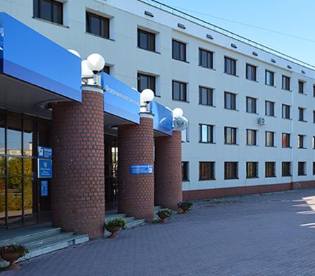
УФНС по Камчатскому краю
реализует комплексный подход к управлению долгами. Данный подход включает в себя внедрение единого налогового счета и платежа, поэтапное взыскание задолженности (начиная с направления требований и информирования, и заканчивая арестом имущества и процедурой банкротства), а также предоставление отсрочек и рассрочек.
Несмотря на предпринятые меры, рост дебиторской задолженности по налоговым доходам бюджета городского округа в 2025 году на 29,74% указывает на необходимость дальнейшего усиления контроля и повышения налоговой дисциплины для стабилизации финансового положения городского округа.

Slide 21
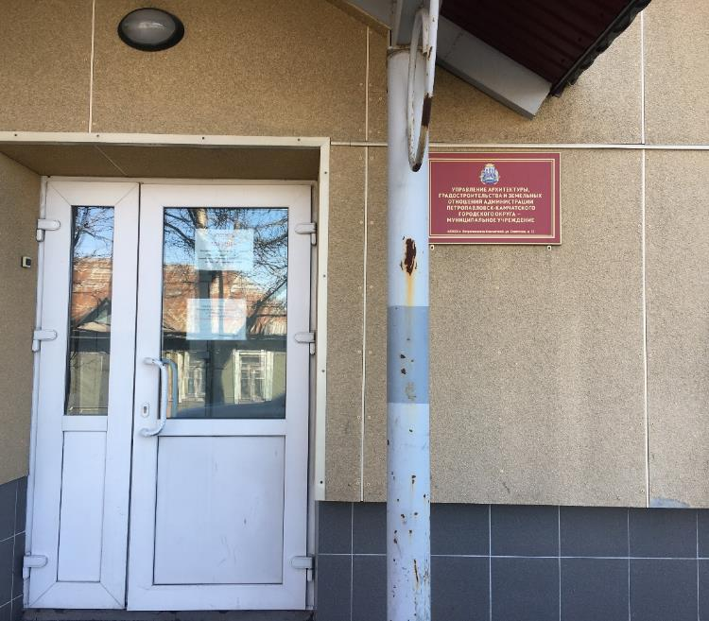
Управление архитектуры и градостроительства (УАиГ)
ведет активную претензионно-исковую работу, задействованы механизмы досудебного регулирования и судебного взыскания, по ряду производств уже обеспечены частичные поступления средств.
Вместе с тем, существенная часть задолженности остается просроченной и характеризуется низким потенциалом взыскания в силу неудовлетворительного финансового положения должников. В частности, исполнение по счету 209.36 на сумму 1 772,94 тыс. рублей осуществляется службой судебных приставов и напрямую зависит от нерегулярного поступления средств на счета контрагентов.
Текущая ситуация требует непрерывного мониторинга. УАиГ необходимо продолжить реализацию комплекса правовых мер для минимизации финансовых рисков и обеспечения максимального возврата средств в бюджет городского округа.

Slide 22
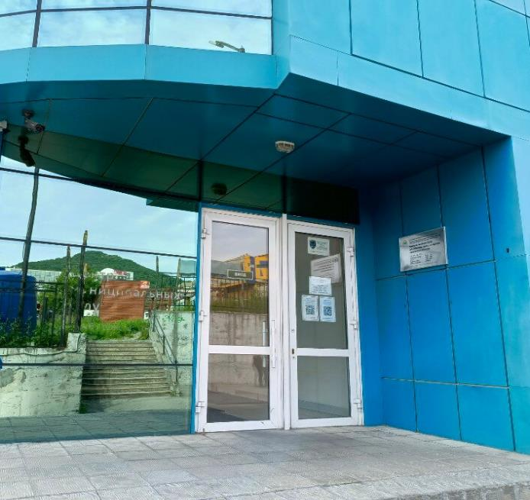
Управление коммунального хозяйства и жилищного фонда (УКХиЖФ)
основными факторами формирования дебиторской задолженности в УКХиЖФ являются неисполнение обязательств арендаторами и нанимателями жилых помещений, невозврат остатков субсидий, а также невозмещенный ущерб от некачественного выполнения ремонтных работ подрядчиком.
УКХиЖФ принимает меры для минимизации долгов: ведется претензионно-исковая работа (направление претензий, оформление судебных приказов), используются финансовые инструменты (договоры реструктуризации), актуализируется база данных (перерасчеты по лицевым счетам), а безнадежная задолженность списывается с баланса.
Однако высокий объем списанной, а также подлежащей списанию безнадежной дебиторской задолженности указывает на системные проблемы с оплатой за использование муниципального жилищного фонда. Данные меры устраняют лишь уже возникшую задолженность, но не предупреждают ее появление. Для решения проблемы необходимо внедрить комплекс мер, направленных на предотвращение просроченной дебиторской задолженности.
.

Slide 23
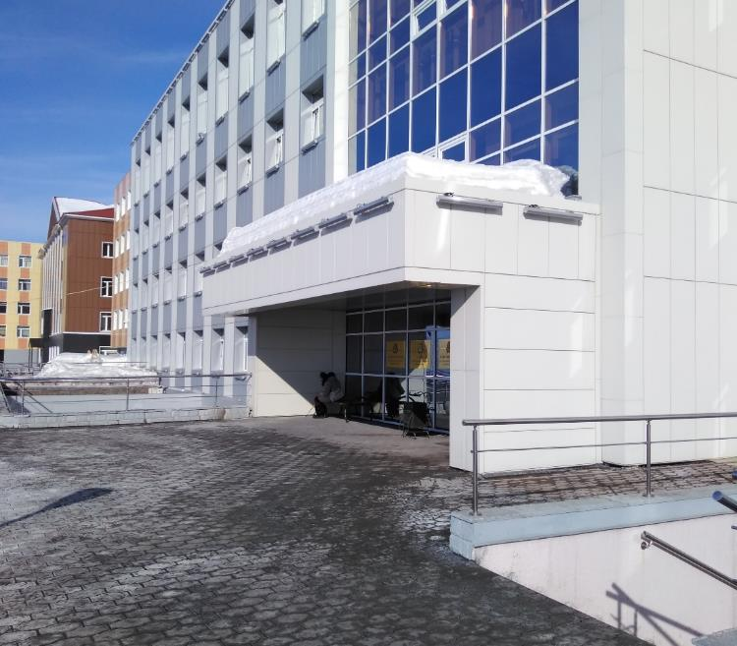
Управление экономики (УЭРиП)
несмотря на то, что УЭРиП сформирована исчерпывающая четырехуровневая система работы с дебиторской задолженностью (включая досудебный, судебный этапы и процедуру списания безнадежных долгов), принимаемые меры на текущий момент не обеспечивают должного уровня платежной дисциплины контрагентов, в результате чего вся сумма долга в размере 3 122,55 тыс. рублей на 100 % является просроченной, создавая риск невозврата средств в бюджет городского округа.
Ключевым источником недоимки выступает сектор нестационарной торговли: на основное обязательство приходится 80,56 % долга (2 515,64 тыс. рублей), а нарушение договорных обязательств контрагентами привело к росту задолженности по штрафным санкциям.
.

Slide 24
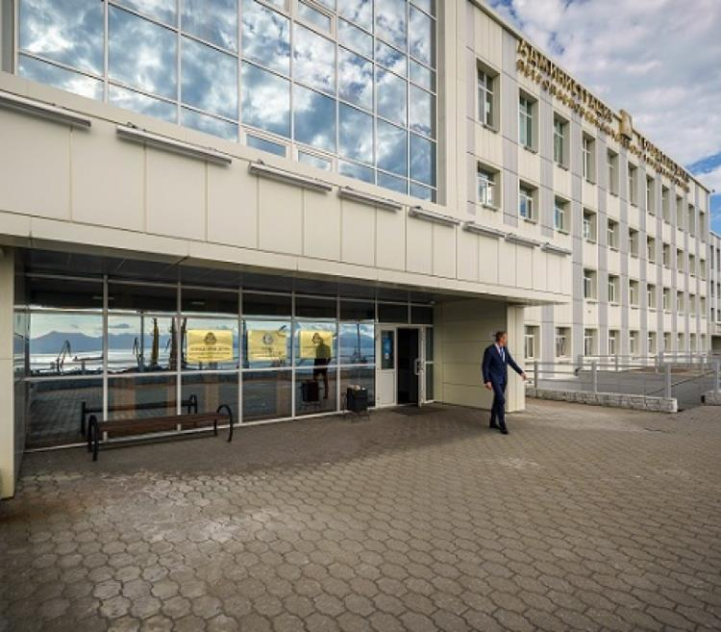
Управление делами (УД)
дебиторская задолженность УД по состоянию на 01.01.2026 сформирована в полном объеме как просроченная (1 243,69 тыс. рублей), ключевыми причинами возникновения выступают неисполнение судебных актов (93,5 % от общего объема) и несвоевременная оплата коммунальных услуг.
Несмотря на длительный характер взыскания основной массы долгов через службу судебных приставов, в УД отмечается положительная динамика: в январе - феврале 2026 года обеспечено полное и частичное погашение обязательств рядом контрагентов на возмещение коммунальных расходов, а администрирование задолженности ведется системно за счет регулярной инвентаризации расчетов, квитирования в ГИС ГМП, судебного взыскания и вынесения безнадежных сумм на рассмотрение комиссии по поступлению и выбытию активов.
.

Slide 25
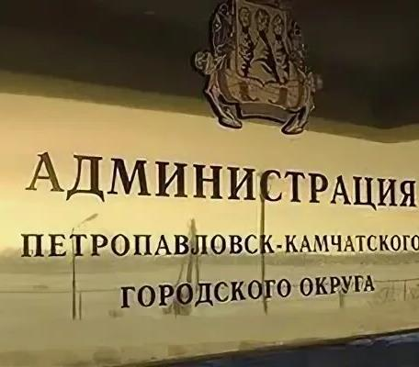
Администрация городского округа
в Администрации городского округа по состоянию на 01.01.2026 вся сумма долга (44 580,79 тыс. рублей) является просроченной. Более 98 % этой суммы (44 025,43 тыс. рублей) приходится по взысканию имущественного ущерба в рамках исполнительного производства. Задолженность по компенсации затрат остается неизменной с 2023 года, сохраняясь с 2019 года, а обязательства ПАО «Камчатскэнерго» по пениям полностью погашены в феврале 2026 года.
Несмотря на низкие темпы взыскания по исполнительным листам, Администрация ПКГО ведет системную работу, содержащую: мониторинг должников, квитирование платежей в ГИС ГМП, судебное взыскание и при необходимости признание безнадежных долгов сомнительными.
.

Slide 26
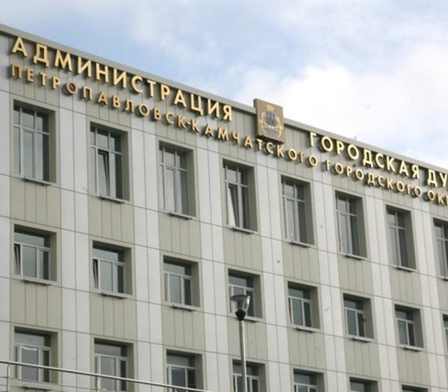
Управление образования
ключевым фактором формирования дебиторской задолженности является расторжение социальных контрактов на оказание материальной помощи малоимущим гражданам (7 800,81 тыс. рублей).
Несмотря на то, что Управлением образования в полном объеме инициирована претензионно-исковая работа для минимизации финансовых потерь, высокая доля просроченных обязательств указывает на необходимость усиления контроля за исполнением социальных контрактов и своевременного погашения задолженности для улучшения финансового состояния.

Slide 27
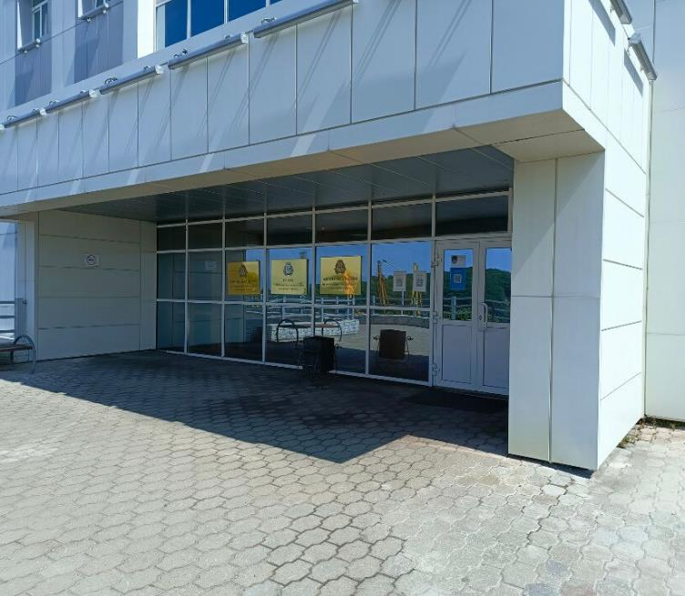
Управление имущественных и земельных отношений (УИиЗО)
совокупный объем дебиторской задолженности составляет 1 406 934,21 тыс. рублей, из которых 20,6 % (289 761,96 тыс. рублей) является просроченной. Основная часть задолженности (93,3 %) носит долгосрочный характер и обусловлена спецификой учета будущих арендных платежей за землю и имущество.
Из общей суммы просроченной задолженности 35 112,12 тыс. рублей составляют обязательства по судебным решениям о взаимозачете, признание которых в учете отложено до момента получения надлежащим образом оформленных первичных документов. Несмотря на принимаемые меры, объем просроченных неисполненных обязательств остается значительным, что требует усиления контроля и повышения эффективности процедур взыскания.
.

Slide 28
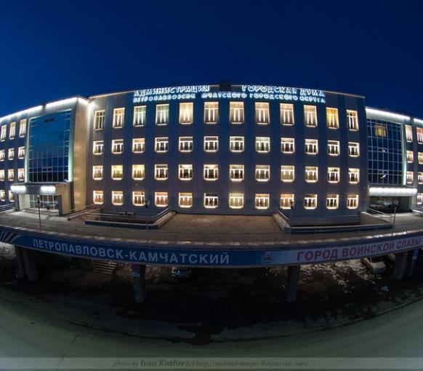
Управление дорожного хозяйства (УДХТиБ)
дебиторская задолженность имеет комплексный характер, обусловленный как долгосрочными обязательствами, так и текущими проблемами с платежами, неисполнением обязательств контрагентами, а также случаями недостач и ущерба. Для сокращения задолженности предпринимаются системные меры, включающие судебное взыскание, взаимодействие с судебными приставами, установление виновных лиц и законное списание долгов.
Однако, несмотря на применение всех доступных правовых механизмов, эффективность мер по сокращению задолженности ограничена следующими факторами: длительные сроки принудительного исполнения судебных актов, высокая доля задолженности по неустановленным лицам (в случаях хищений и недостач), возврат которой зависит от результатов оперативно-следственных мероприятий.
Таким образом, работа по сокращению дебиторской задолженности ведется активно, но ее эффективность ограничена внешними и внутренними факторами, требующими дальнейшего внимания и решения.
.

Slide 29

Предложения по результатам контрольного мероприятия:
Отчет о результатах контрольного мероприятия направить для сведения:
01
- в Городскую Думу Петропавловск-Камчатского городского округа;
Главе Петропавловск-Камчатского городского округа;
- в Управление финансов администрации ПКГО.
02
Направить информационные письма с предложениями (рекомендациями) с целью дальнейшего использования в работе в:
Управление дорожного хозяйства;
Управление имущественных и земельных отношений;
Управление экономики;
Управление архитектуры и градостроительства;
Управление образования;
Управление делами;
Администрацию городского округа;
Управление коммунального хозяйства;
Контрольное управление;
Управление по обеспечению безопасности жизнедеятельности;
Управление культуры;
Управление закупок.

Slide 30
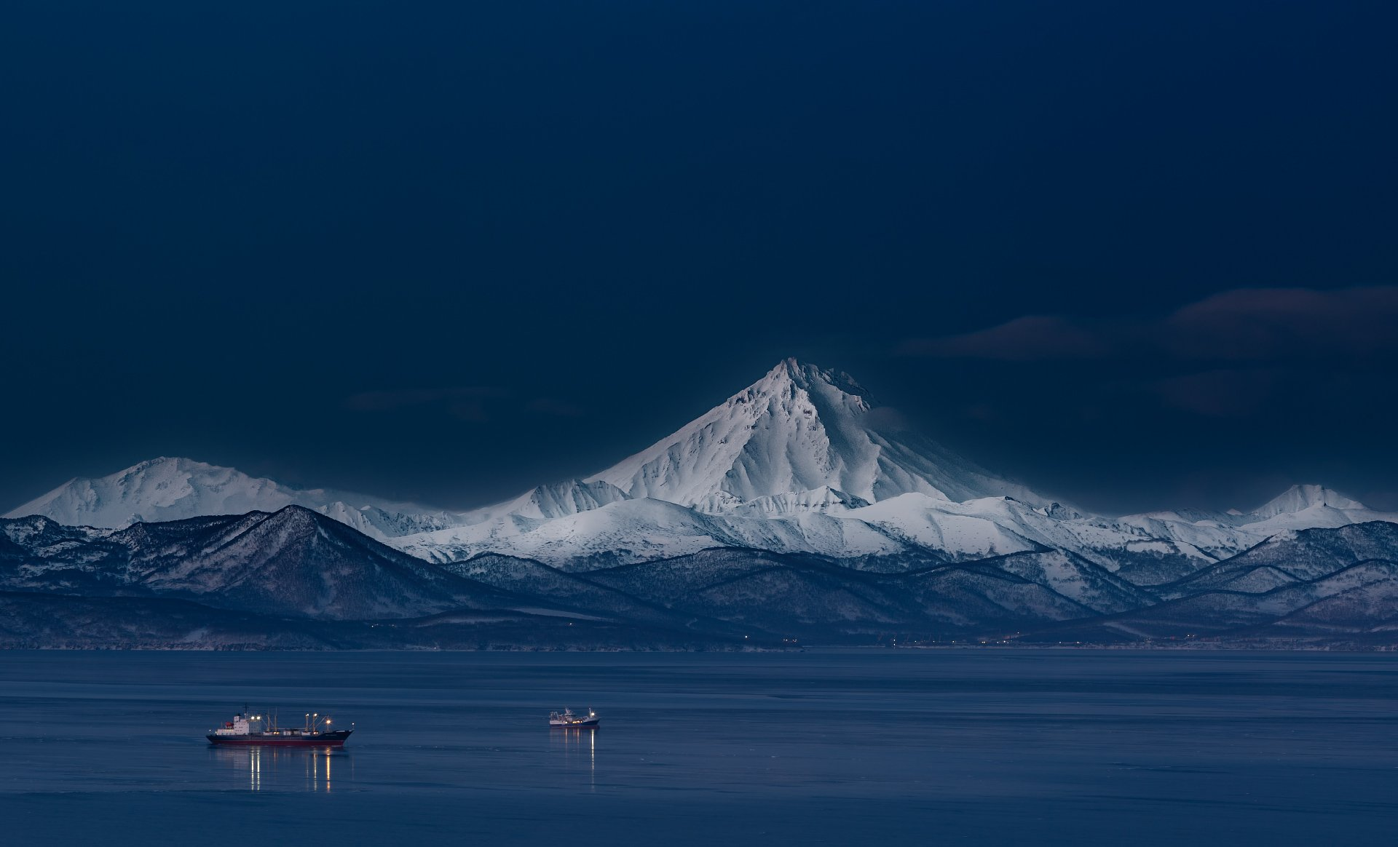
Контрольно-счетная палата
Петропавловск-Камчатского городского округа
Ленинская, д. 18, г. Петропавловск-Камчатский, 683001, e-mail: ksp@pkgo.ru

